Slide 1
《现代密码学》导入内容
方贤进
http://star.aust.edu.cn/~xjfang
Email: xjfang@aliyun.com

Slide 2
Morse Code
谍战剧经常出现的Morse Code. 《风声》、《麻雀》、《U571》
Morse Code是一种早期的数字化通信形式，但是它不同于现在的只使用0和1两种状态的二进制代码，它的代码包括五种：点、划、点和划之间的停顿、每个字符间短的停顿。短促的点信号“.”，读“滴”（dit）；保持一定时间的长信号“—”，读“嗒”（Dash）。

Slide 3
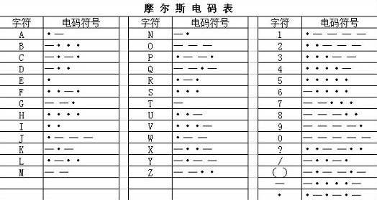
Morse Code

Slide 4
Morse Code
SOS是国际求救信号的Morse Code是
... --- ...
英文：HELLO EVERYBODY，其Morse Code为：
.... . .-.. .-.. --- -....- . ...- . .-. -.-- -... --- -.. -.--

Slide 5
Morse Code
关于Morse code可参考维基百科：
https://en.wikipedia.org/wiki/Morse_code
但Morse code属于电报码(telegraph code)，它不属于现代密码学范畴。

Slide 6
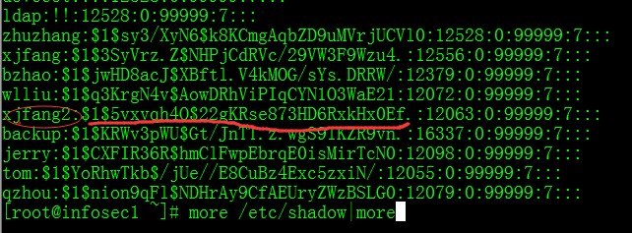
Unix/Linux OS用户password存储
Unix/Linux OS中的用户口令文件
username
加密后的password

Slide 7
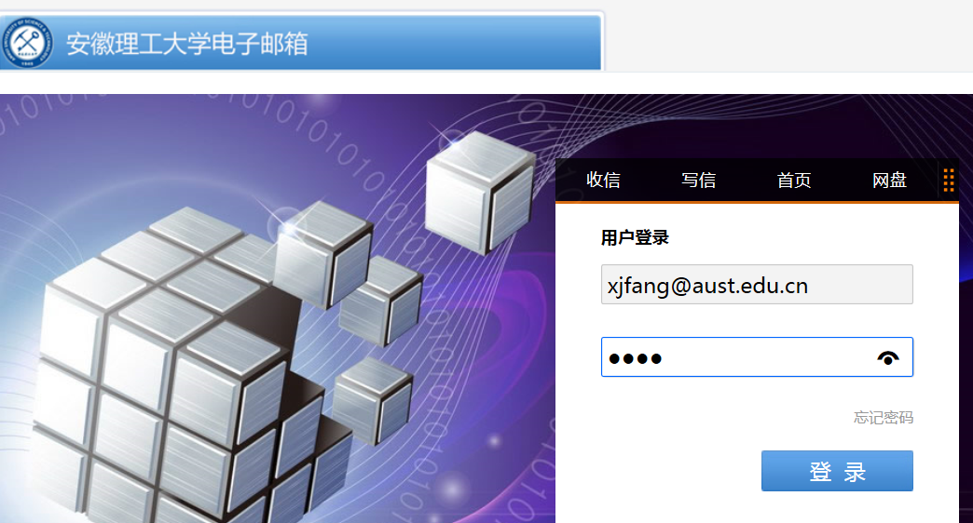
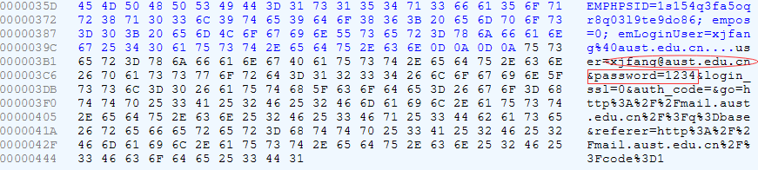
We表单提交数据的传输
利用fiddle web debugger截获到提交到邮件服务器的表单数据

Slide 8
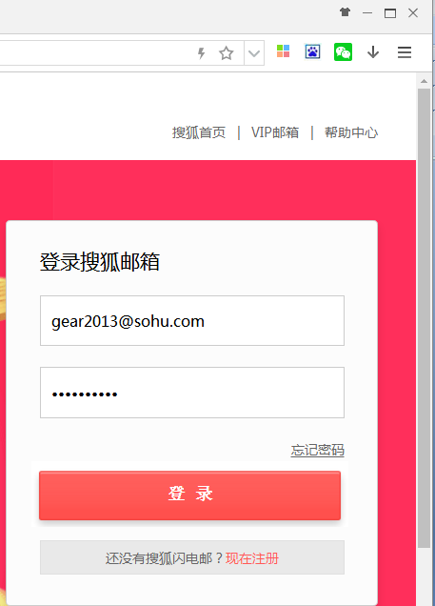
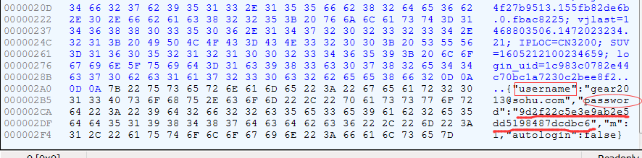
We表单提交数据的传输
提交到邮件服务器的表单数据不是明文，而是其消息认证码!

Slide 9
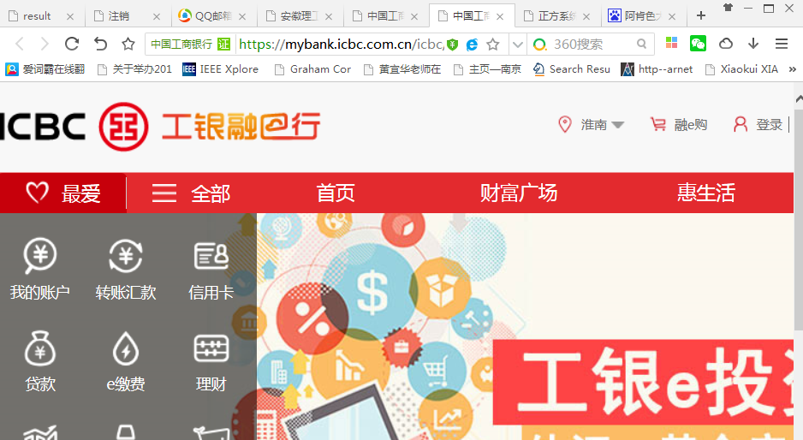
Web表单数据的加密传输
Secure http协议

Slide 10
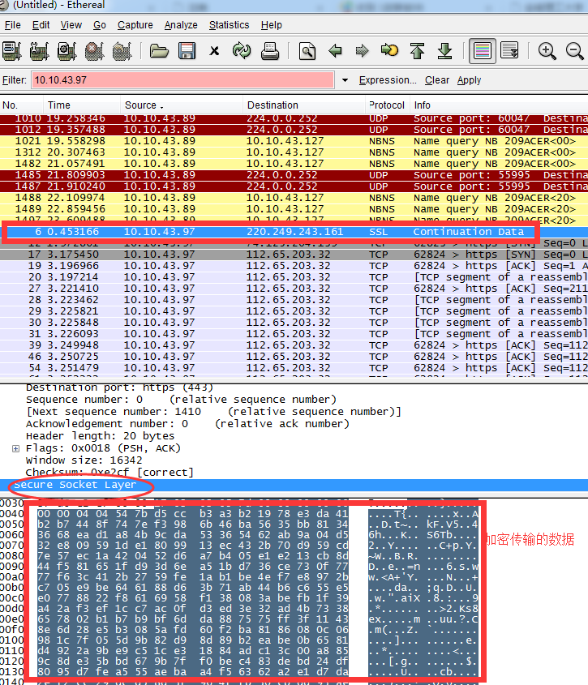
Web表单数据的加密传输

Slide 11
信息安全的目标
国际标准化委员会定义信息安全（Information Security）：“为数据处理系统而采取的技术的和管理的安全保护，保护计算机硬件、软件、数据不因偶然的或恶意的原因而遭到破坏（可用性）、更改（完整性）、泄露（机密性）” 。

Slide 12
信息安全的目标
（1）机密性（Confidentiality）：Prevent unauthorised disclosure of information.
即使非授权用户得到信息也无法知晓信息内容。可通过访问控制(access control)阻止非授权用户获得机密信息，通过加密(encryption)阻止非授权用户知晓信息内容。

Slide 13
信息安全的目标
（2）完整性（Integrity）：Assurance that data received are exactly as sent by an authorized sender.
通过访问控制(access control)阻止篡改行为，通过消息摘要(message digest)算法检验信息是否被篡改。

Slide 14
信息安全的目标
（3）可用性（Availability）：services should be accessible when needed and without delay.
涉及物理、网络、系统、数据、应用和用户等多方面因素。

Slide 15
信息安全的目标
（4）真实性（Authentication）：
assurance that the communicating entity is the one it claims to be.
peer entity authentication.
Data-origin authentication.

Slide 16
信息安全的目标
（5）不可抵赖性（Non-Repudiation）：
protection against denial by one of the parties in a communication.
Origin non-repudiation：proof that the message was sent by the specified party.
Destination non-repudiation：proof that the message was received by the specified party.
一般通过数字签名（digital signature）来提供不可抵赖性服务。

Slide 17
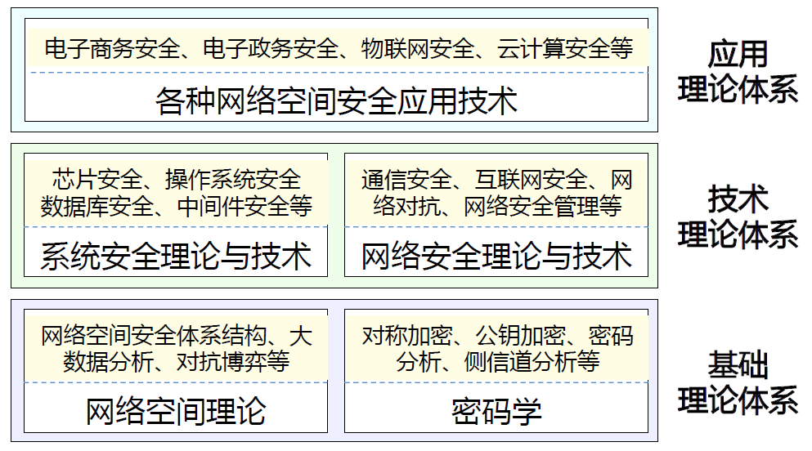
信息安全学科的理论体系

Slide 18
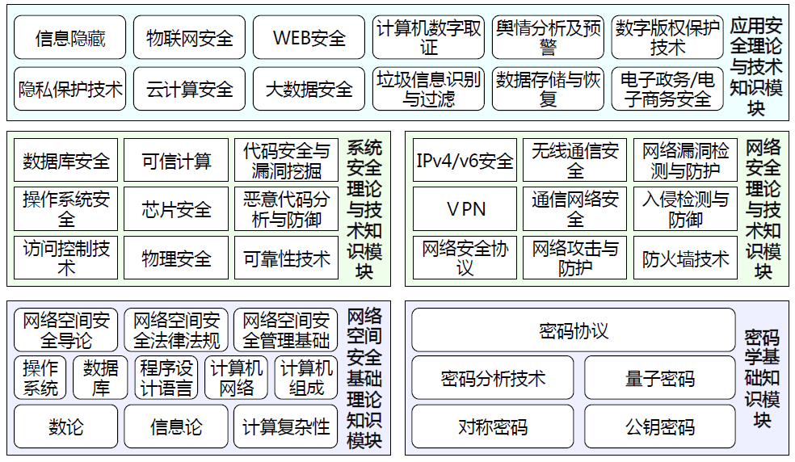
信息安全学科的知识体系

Slide 19
“密码学”是信息安全的核心和基础！

